Slide 1
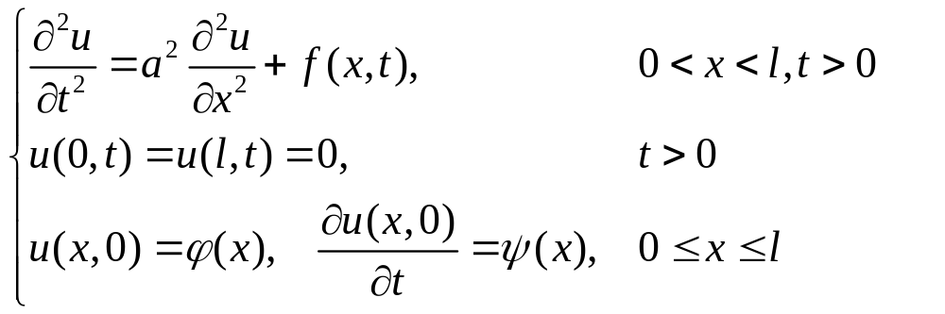

四 非齐次方程的解法
求下列定解问题（教材，P33）
思考
方程是非齐次的，是否可以直接用分离变量法？
非齐次方程的求解思路
  用分解原理得出对应的齐次问题
  解出齐次方程求解问题
  求出任意非齐次方程的特解
  叠加成非齐次解

Slide 2
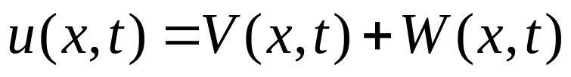
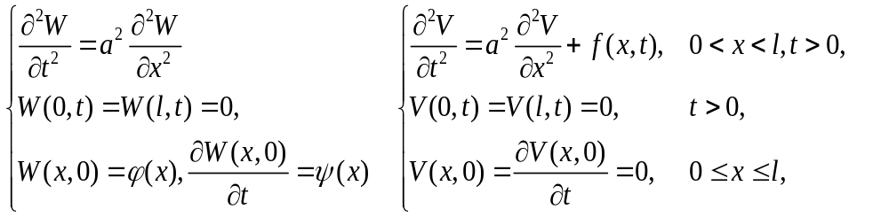
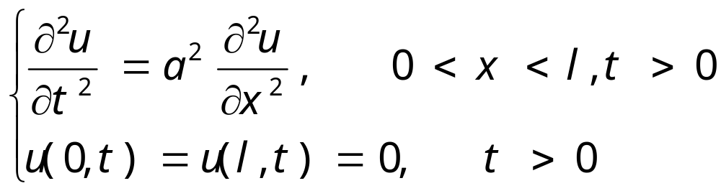
令：
这样分解的物理意义是什么？
齐次方程、
齐次边界问题

Slide 3

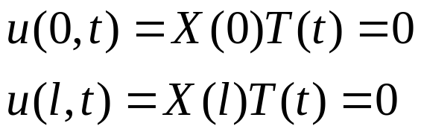

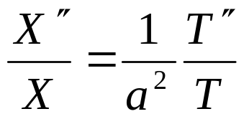



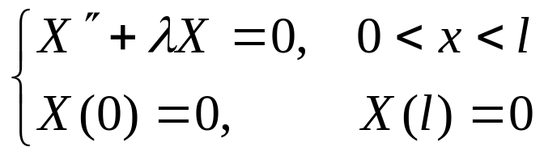

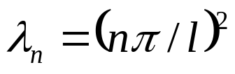
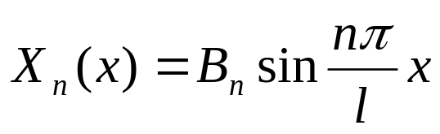
Recall…
令
特征值问题

Slide 4
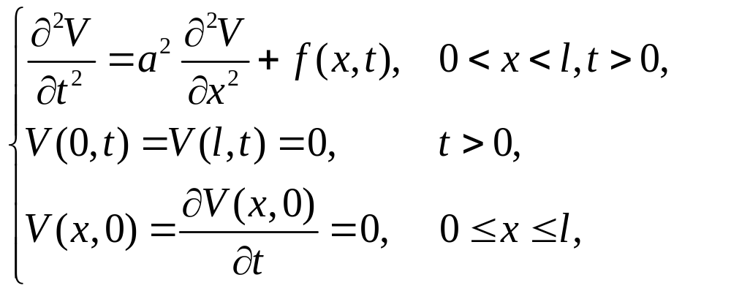
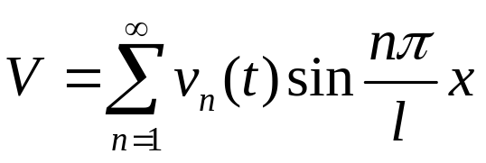

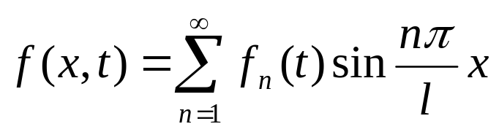
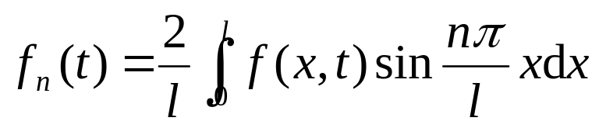
We are back…
令：
为什么？
系
数
变
易
法
齐次方程、齐次边界
问题的特征函数系
其中

Slide 5
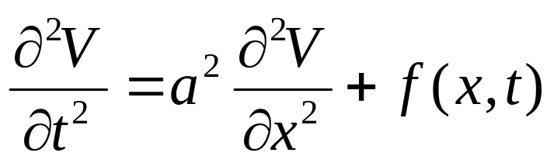
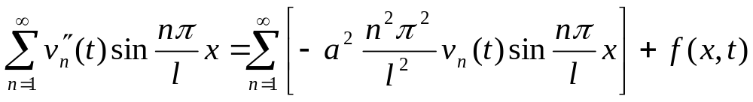
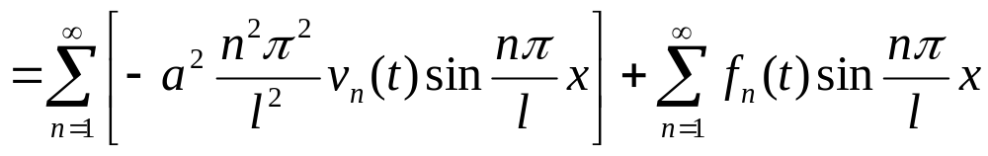
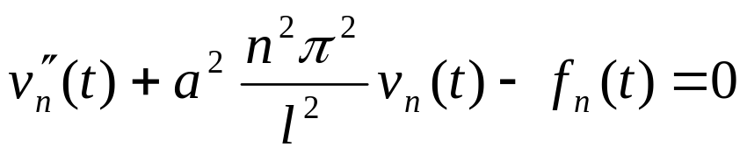
代入方程

Slide 6
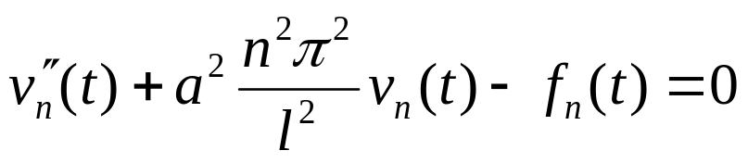
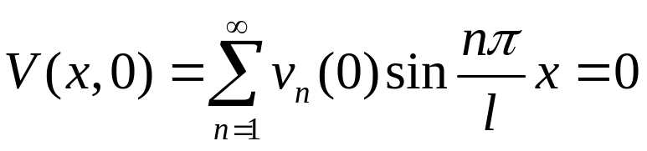

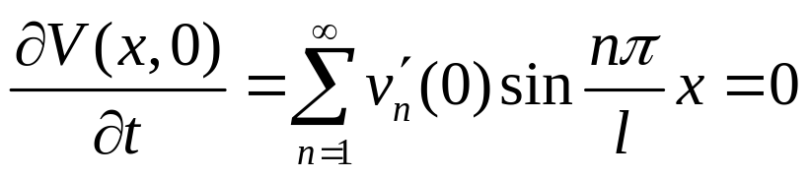

(可使用常数变易法解出)
V=V(x,t) 能解出来！

Slide 7
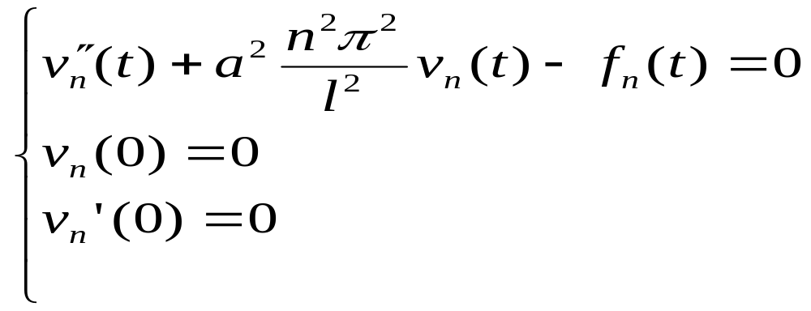
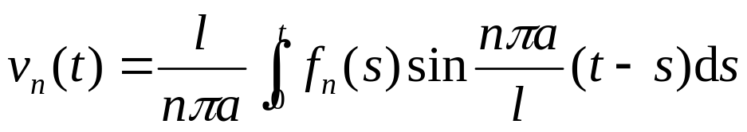
回忆: 微积分中用常数变易法（后面具体举例）解微分方程
(a,n,l都是正的常数)
下面用Laplace变换法来解这个问题

Slide 8

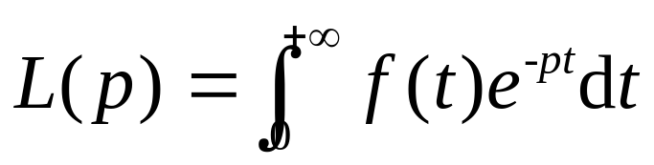
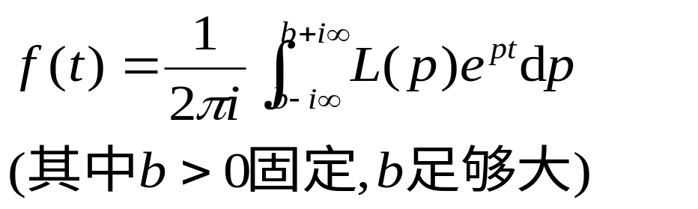
Laplace 变换:
正半轴[0，∞)上的函数 f=f(t) 变成另一个复函数 L=L(p)
《教材》P72
(通常L(p)的定义域是从某条垂直直线向右的开半平面内)
拉普拉斯变换的定义

Slide 9

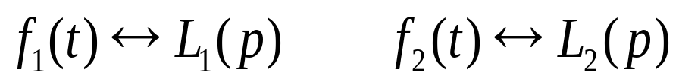
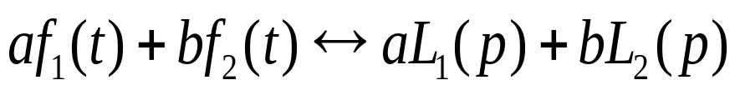

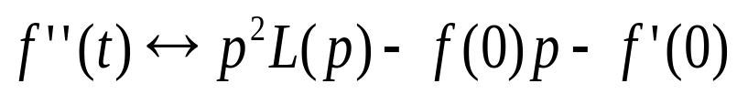
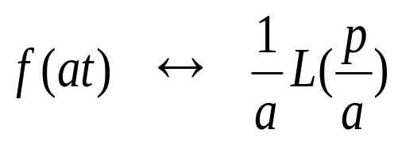
拉普拉斯变换的性质
线性
微分性
常用于使偏微分方程变常微分方程
相似性

Slide 10
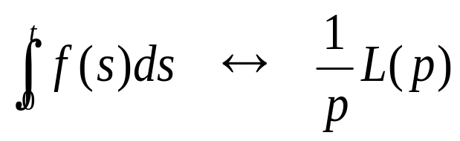
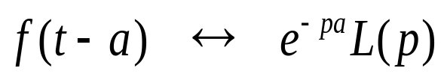
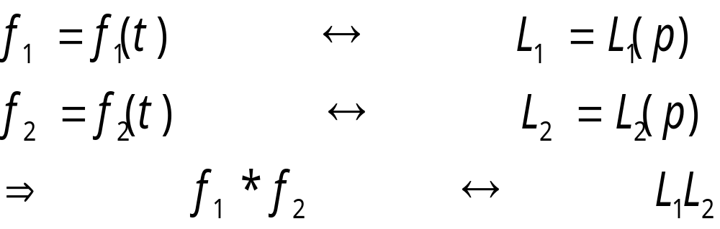
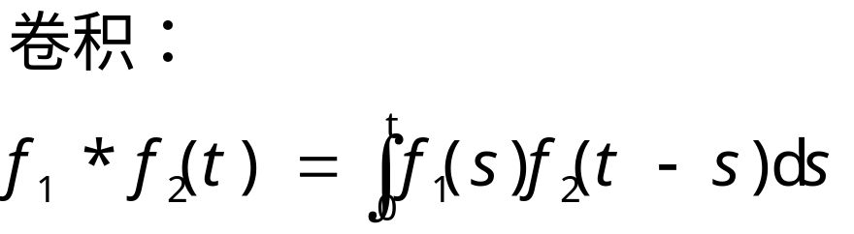
积分性质
延迟性质
卷积
性质

Slide 11
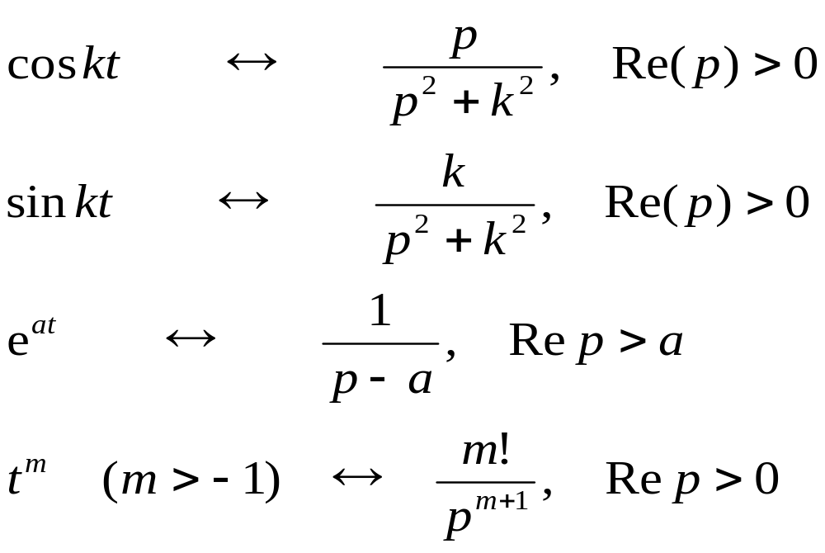
拉普拉斯变换常用公式(教材, P 189)

Slide 12
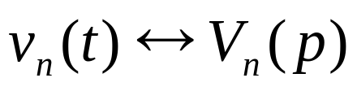

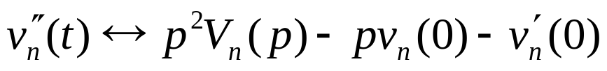
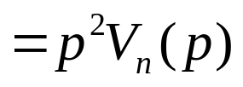
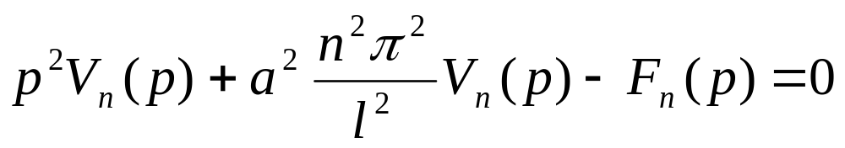
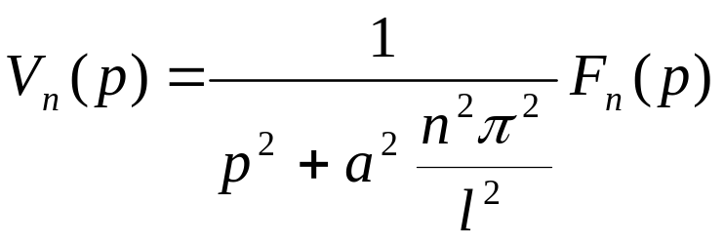
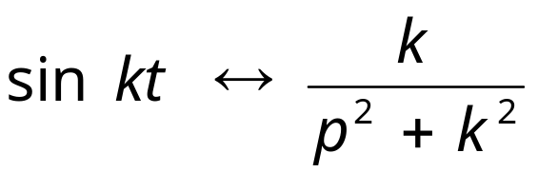
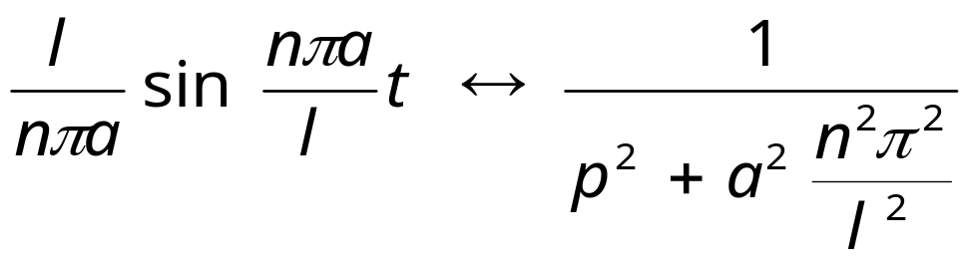
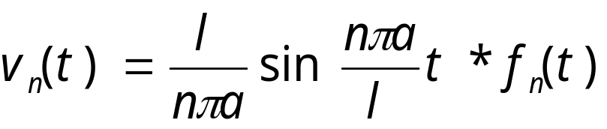
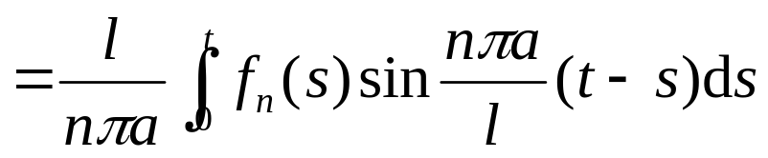
用Laplace-
变换法
设

Slide 13

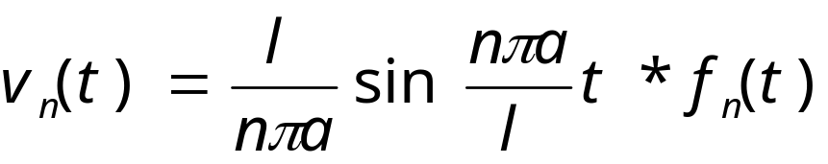
小结：
令：

Slide 14
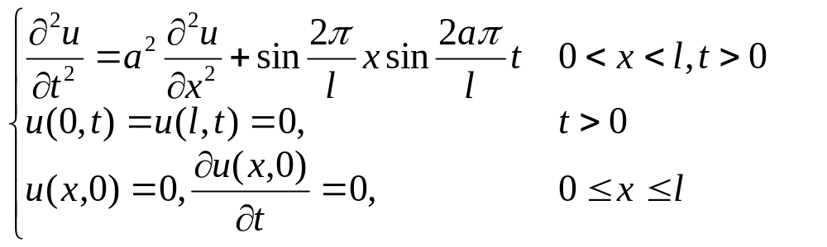
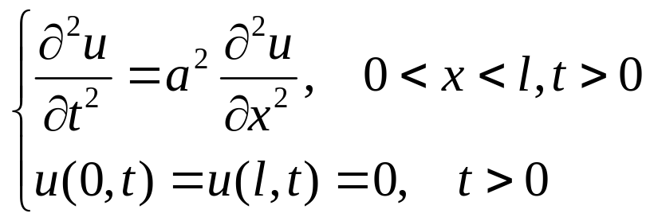
例15 （教材P51,22题）求下列定解问题
解：首先考虑齐次方程和齐次边界条件问题

Slide 15
令
特征值问题

Slide 16
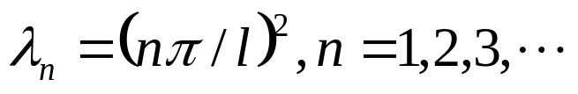

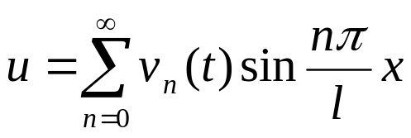
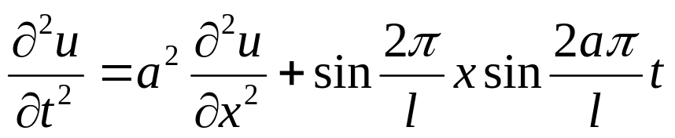
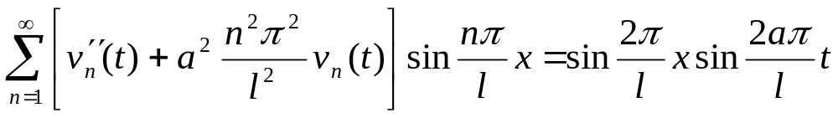
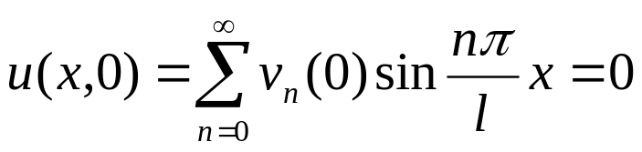



令（系数变易法）
代入方程：
考虑初始条件

Slide 17









Slide 18






Slide 19





Slide 20







例16（习题辅导实例）求下列定解问题
解：先解对应的齐次问题

Slide 21






求解特征值问题：

Slide 22







令（系数变易法）：
代入方程：
代入初始条件：

Slide 23









比较两端，可知

Slide 24



例17 (教材P51,23)
求定解问题
解：将原问题变换到极坐标系下：

Slide 25














求解特征值问题

Slide 26






系数变易
代入方程

Slide 27





比较两端

Slide 28









←自然边界条件
欧拉方程

Slide 29









Recall…

Slide 30







常数变易法

Slide 31












We are back…
同理
？

Slide 32


例18 (注意与教材P35例题的差异) （习题辅导实例） 求定解问题, 其中 a, b 为正实数.
解：将原问题变换到极坐标系下：

Slide 33
求解特征值问题

Slide 34






代入方程

Slide 35





Slide 36















解出
自己推导
同理

Slide 37





Slide 38





五 非齐次边界条件的处理
(教材P37)
解：令：
通常取：
它满足：

Slide 39



Slide 40

整理后得：

Slide 41






另外一种
特殊情况：
f不依赖于t
边界条件是常数
取
只需要：

Slide 42








例19（习题辅导实例）求定解问题：
解：令
代入方程得：
为使得：

Slide 43



原方程化作：
用分离变量法求解(请详细写计算过程)：

Slide 44








例20 （习题辅导实例）求定解问题
解：令
为使得：
原方程化为
然后用通常的分离变量法。。。。

Slide 45








例20’ （类似于教材P42,例3）求定解问题(其中b!=0, u_1为常数)
解：令
为使得：

Slide 46

原方程化为：
可使用分离变量法求解，参考教材P42-45

Slide 47






该问题可使用系数变易法求解
例21 （教材P49,习题9）（习题辅导实例）
求定解问题
解：令
然后使用通常的变量分离法求解……

Slide 48







例22 将右面定解问题化为齐次方程和齐次边界条件的方程组
可使用分解+系数变易法
解：令
为使得

Slide 49


原方程组化为：
可以使用通常的变量分离法求解V……

Slide 50
应用分离变量法求解定解问题的步骤
边界条件非齐次
定解问题
特殊情况下
选择合适的坐标系
非齐次方程，齐次边界条件
非齐次方程，齐次定解条件
--- 系数变易法
齐次方程，齐次边界条件
---分离变量法

Slide 51
六 关于二阶常微分方程特征值问题的一些结论
1. 存在无穷多个实的特征值，适当调换这些特征值的顺序，可使他们构成一个非递减序列。
2. 所有特征值均不为负。
3. 任意两个不同的特征值，对应的两个特征函数在定义域上以权函数互相正交。
4. 特征函数系具有完备正交性，故满足一定条件的函数可以按特征函数系展成绝对且一致收敛的级数。

